Slide 1
Análise de Dependabilidade e Importância para Confiabilidade de Estruturas de Energia para Data Center
J. Jair C. de Figueirêdo

Slide 2
Contexto
Nos últimos anos têm havido um crescimento muito grande no tamanho, complexidade, poder de processamento e armazenamento de Data Centers.
Crescimento impulsionado por:
Serviços baseados na internet;
Computação em Nuvem;
Redes Sociais e aplicações multimídia;
Esta expansão causa uma dependência dos serviços da internet.
Serviços fora do ar representam grandes prejuízos.

Slide 3
Motivação
Devido a dependência dos serviços da internet, há uma grande preocupação com a disponibilidade e confiabilidade dos data centers.
As estruturas devem ser flexíveis e permitir fácil monitoramento e controle.
Redundância tem sido largamente adotada no projeto de tolerância a falha e para melhorar a disponibilidade.
Exige mais equipamentos;
Maior impacto nos custos;
É necessário um estudo de dependabilidade e importância para confiabilidade para garantir que os recursos sejam utilizados corretamente, garantindo os SLA’s.

Slide 4
Objetivos
Obter uma estrutura de power data center com alta disponibilidade e confiabilidade, otimizando os investimentos na substituição ou duplicação de equipamentos.
Para isso:
Definir um sistema básico de power data center.
Realizar estudo de importância para a confiabilidade para pode aplicar redundância;
Fazer uma avaliação de dependabilidade (disponibilidade + confiabilidade) para constar o nível obtido.

Slide 5
Trabalhos Relacionados
Zang [2006] investiga e seleciona duas medidas de importância (RI e CI) aplicadas a sistemas de proteção totalmente digitais, mostrando a aplicação destes índices em seu estudo de caso.
Wang et. al. [2004] apresenta um estudo de RI de componente em um sistema complexo além propõe novos índices. Estes índices são calculados diretamente dos resultados de simulações.
Armstrong [1997] Propõe extensões dos índices de importância de componentes para cobrir modelos de confiabilidade em que os componentes possuem dois modos de falha.
P. Hilber and L. Bertling. [2007] Apresentam três novos índices desenvolvidos para redes elétricas. Estes índices são popostos como meios para melhorar a análise destas redes (elétricas).

Slide 6
Metodologia
Entender a Estrutura
Criar o Modelo
Definir Modo de Funcionamento
Editar o Modelo
Avaliar Disponibilidade Confiabilidade
Relacionar Custos
Avaliar Importância para Confibilidade
Finaliza

Slide 7
System Undertanding
Defining Operational Mode
System Model Construction
Requirements ok.
Compute Costs
Model Evaluation
Evaluate Reliability Importance
Increment Redundancy
Inconsistent Requirements

Slide 8
Importância de Componente
Refere-se a um índice que indique o quanto um componente é importante para um sistema. Pesquisas nesta direção começaram em 1969 com Birnbaum.
Vários índices de importância de componentes são abordados e utilizados na literatura:
Importância Estrutural;
Importância Critica;
Importância Relativa;
Importância Criticamente Operacional.
Etc.
No contexto de dependabilidade, o mais importante é o de Importância para Confiabilidade, pois considera os valores/parâmetros dos componentes do modelo.

Slide 9
Importância para Confiabilidade
Representa a quantidade de aumento na confiabilidade do sistema quando a confiabilidade do componente aumenta.
Este índice pode ser calculado por:
Onde:
I^{B}_{i} = é o indice de importancia;
R_{s}(1_{i},p^{i}) é o valor da confiabilidade do sistema quando o componente i funciona;
R_{s}(0_{i},p^{i}) é o valor da confiabilidade do sistema quando o component i falha.
Este índice prover um bom indicador para mostrar quais componentes devem ser substituídos/melhorados/duplicados primeiro.

Slide 10
Importância para confiabilidade
Aplicar redundância sem estudo de importância de componentes pode levar a mau uso ou desperdício de recurso, uma vez que conhecer os equipamentos, não significa conhecer o sistema como um todo e o comportamento do mesmo.
Com a análise deste índice, a redundância poderá ser aplicada onde realmente é necessário e os investimentos serão otimizados.

Slide 11
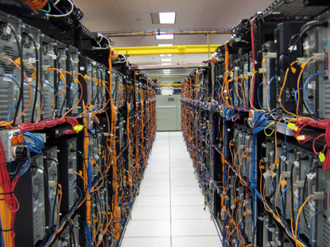
Estrutura de Data Center
Em geral um sistema de data center é composto por: Estrutura de TI, Estrutura de Potência e Estrutura de Resfriamento.
Geralmente incluem fontes de alimentação redundantes ou baterias, conexões de comunicação redundantes, controle ambiental, dispositivos de segurança.

Slide 12
Estruturas de Data Centers
Estrutura de TI:
mantêm a comunicação e armazenamento das informações. Consiste de três principais componentes: servidores, dispositivos de redes e de armazenamento.
Estrutura de potência:
é responsável por fornecer energia de forma ininterrupta, na voltagem e frequência correta para a estrutura de TI. Consiste de UPS, STS, subpanel, etc.
Estrutura de Resfriamento:
responsável por evitar o super aquecimento dos equipamentos. Constituída principalmente por torres de resfriamento, unidades de ar condicionado e sistema de distribuição de água refrigerada.

Slide 13
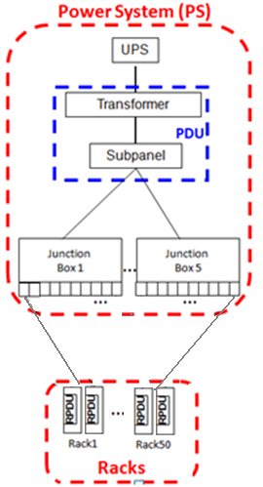
Estrutura de Potência para Data Centers
É formada por:
UPS, Transformer, Static Transfer Switch, Subpanel and Junction Box .
A energica fornecida pela concessionária é direcionada para uma UPS, em seguida passa por uns tranformador, de onde é distribuiída para os Juction Box, que fazem a distribuição para os diversos Racks.
Em nosso experimento, vamos considerar esta estrutura básica, que deve alimentar 50 racks, dos quais necessitamos de 25 funcionando.

Slide 14
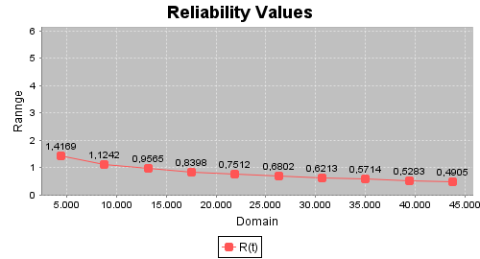
Modelo1: Dependabilidade
A seguir o modelo RBD criado a partir da estrutura de potência apresentada e os respectivos valores de dependabilidade e importância para confiabilidade.
RBD Results ************
MTTF: 149045.7728865587
MTTR: 7.946339829136249
Availability:0.9999376871464409
Nines: 4.205422360178537
Composição | Valor U$
Estrutura 1 | 20.959,34

Slide 15
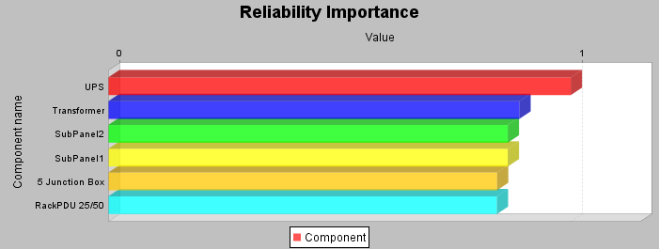
Modelo1: Importância para Confiabilidade
Component: UPS
Importance: 1.0
Component: Transformer
Importance: 0.8888647981637416
Component: SubPanel2
Importance: 0.8638257484730132
Component: SubPanel1
Importance: 0.8638257484730131

Slide 16
Modelo2: Dependabilidade
RBD Results ************
MTTF: 498237.7343136149
MTTR: 7.998206218719587
Availability: 0.9999838572012203
Nines: 4.792021166689331
Composição | Valor U$
Estrutura 2 | 25.080,34

Slide 17
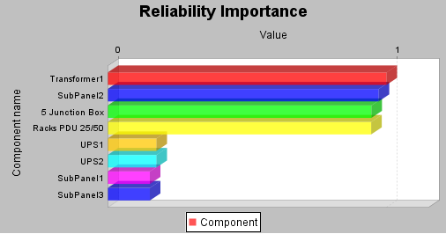
Modelo2: Importância para Confiabilidade
Component: Transformer1
Importance: 1.0
Component: SubPanel2
Importance: 0.9718303056410206
Component: 5 Junction Box
Importance: 0.9458105578530662

Slide 18
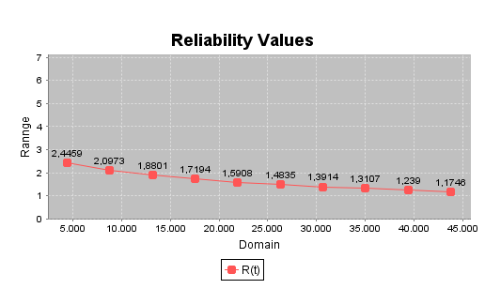
Modelo3: Dependabilidade
RBD Results ************
MTTF: 1435097.205367409
MTTR: 7.994833288759018
Avail.: 0.9999943390886948
Nines: 5.247113649558443
Composição | Valor U$
Estrutura 3 | 26.366,83

Slide 19
Modelo3: Importância para Confiabilidade
Component: SubPanel2
Importance: 1.0
Component: 5 Junction Box
Importance: 0.9732260378824144
Component: Racks PDU 25/50
Importance: 0.9625534723855327

Slide 20
Modelo4: Dependabilidade
RBD Results ************
MTTF: 5.230681637917652E9
MTTR: 8.0
Avail: 0.9999999984706561
Nines: 8.81549484344044
Composição | Valor U$
Estrutura 4 | 26.468,68

Slide 21
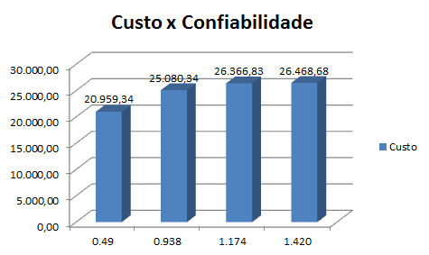
Relação entre os valores

Slide 22
Conclusão
Resultados Alcançados
Aplicando-se redundância onde é mais necessário, a partir do estudo de importância para confiabilidade, foi possível investir onde realmente era mais necessário para se obter maiores índices de confiabilidade/disponibilidade.
Próximos Passos:
Estudar a possibilidade de definir um índice relacionando custo/confiabilidade/disponibilidade para possibilitar fazer projeções futuras;
Ampliar o estudo para atender às estruturas de resfriamento e TI.

Slide 23
Bibliografia
P. Zhang, L. Portillo, and M. Kezunovic. Reliability and Component Importance Analysis of All-Digital Protection Systems. In 2006 IEEE PES Power Systems Conference and Exposition, 2006. PSCE’06, pages 1380–1387, 2006.
W. Wang, J. Loman, and P. Vassiliou. Reliability importance of components in a complex system. In Reliability and Maintainability, 2004 Annual Symposium-RAMS, pages 6–11, 2004.
M. Armstrong. Reliability-importance and dual failure-mode components. IEEE Transactions on Reliability, 46(2):212–221, 1997.
P. Hilber and L. Bertling. Component reliability importance indices for electrical networks. In The 8th International Power Engineering Conference (IPEC), 2007.

Slide 24
Modelos

Slide 25
Custos e Tempos para falha
Fonte: http://www.apc.com/products/
Component | Price (U$)
UPS 10Kw | 4.069,00
Transformer 750kV | 1.286,49
Static Transfer Switches | 2.533,71
Cable Kit 10VA | 21,00
Circuit Breaker 10VA | 87,00
PowerStrip | 365,00
Subpanel | 52,00
RackPDU | 309,00
Junction Box | 9,97
Componente (MTTF, MTTR):
AC Source (4380.0, 8)
Voltage Panel (1520000.0, 8)
UPS (250000.0, 8)
Static Transfer Switch (240384.615, 8)
SD Transformer (763201.0, 8)
SubPanel (1520000.0, 8)
5 Junction Box (2.612E7, 8)
25 Rack PDU (2.22206684E7, 4)
50 Rack PDU (4444133.68, 4)

Slide 26
Importância de componentes
Considere um sistema de é composto por componentes que falha estocasticamente, dado recursos limitados, como aumentar de forma otimizada a confiabilidade?
Quais componentes devem ser atualizados (ou duplicados) primeiro?

